Slide 1


Diapositive 1
PRESENTATION GENERALE DE
- TUMAG CABLES - 2021

Slide 2
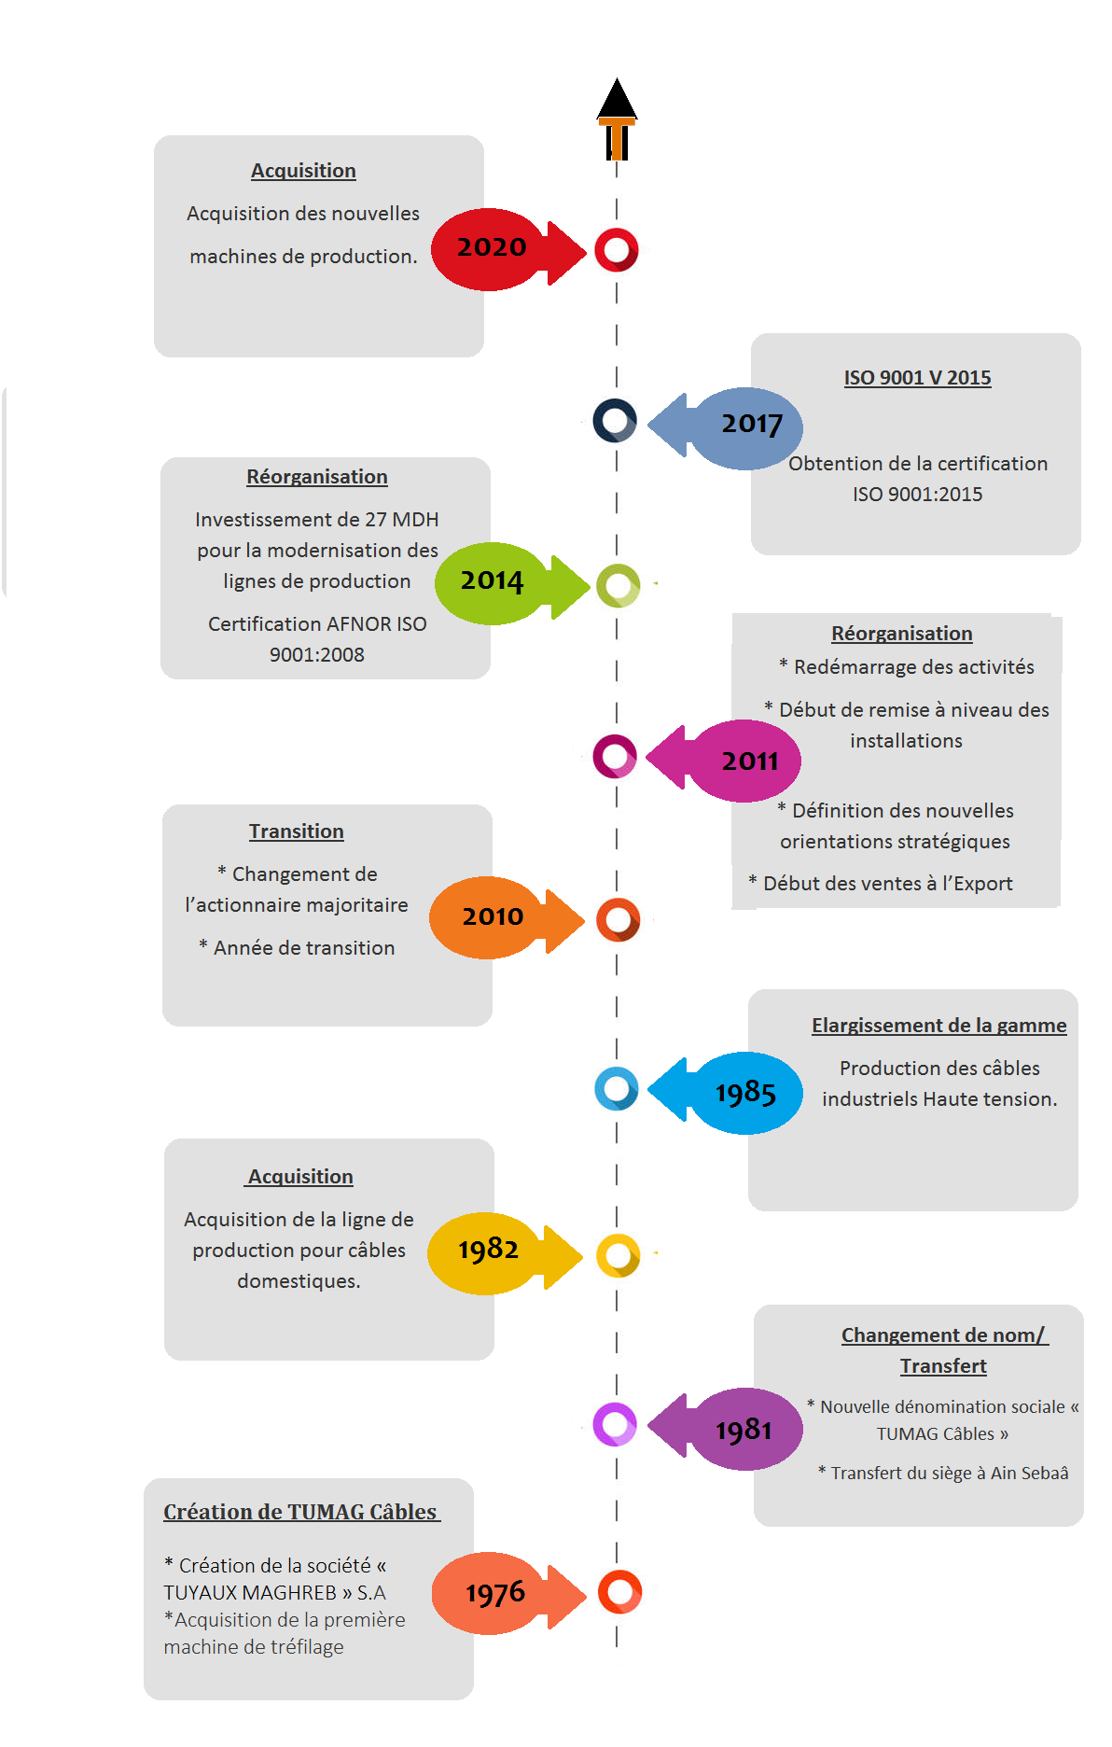

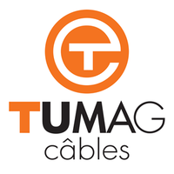
QUI SOMMES NOUS ?
TUMAG Câbles a été fondé en 1977 et, de fabricant local de quelques références dans la basse tension, TUMAG Câbles a su développer son savoir faire pour devenir un des fournisseurs importants du marché local et étranger avec la production de plus de 200 références pour des applications domestiques, industrielles, de branchement et de transport d’énergie.
TUMAG Câbles est une entreprise moderne qui s’est munie depuis toujours des moyens les plus performants pour atteindre ses objectifs d’efficience. TUMAG Câbles est devenue au fil des quarante dernières années une entreprise solide grâce à l’engagement et à l’expertise des hommes et des femmes qui en ont fait ce qu’elle est aujourd’hui.
HISTORIQUE
Créée durant les années 70 comme un simple distributeur de quelques sections de câbles basse tensions, aujourd’hui TUMAG CABLES est l’un des principaux fabricants et fournisseurs de tous type de câbles sur le marché local et aussi africain.

Slide 3

QUI SOMMES NOUS ?
1
3
Respect
UNION
NOS VALEURS
TUMAG Câbles est une entreprise familiale dont les principes sont fondés sur des valeurs fondamentales telles que l’efficacité, l’honnêteté et l’intégrité des personnes et de l’environnement, mais les principales quartes valeurs sur les quelles elle axe sa culture sont :
2
4
TRANSPAR-
ENCE
Persever-
ance

Slide 4



QUI SOMMES NOUS ?
Système de qualité
La Qualité est notre principale priorité, nous la plaçons au centre de toutes nos préoccupations et de notre organisation. C’est un élément transverse de l’ensemble de la chaîne de valeur. La qualité est une exigence au quotidien
Notre philosophie : La Qualité doit être créée et produite et non pas simplement contrôlée, ainsi en 2014 nous avons décidé d’acquérir la certification ISO 9001 pour être sûre de manier et garantir à nos clients et notre environnement une qualité totale dans tous ses aspects.

Slide 5
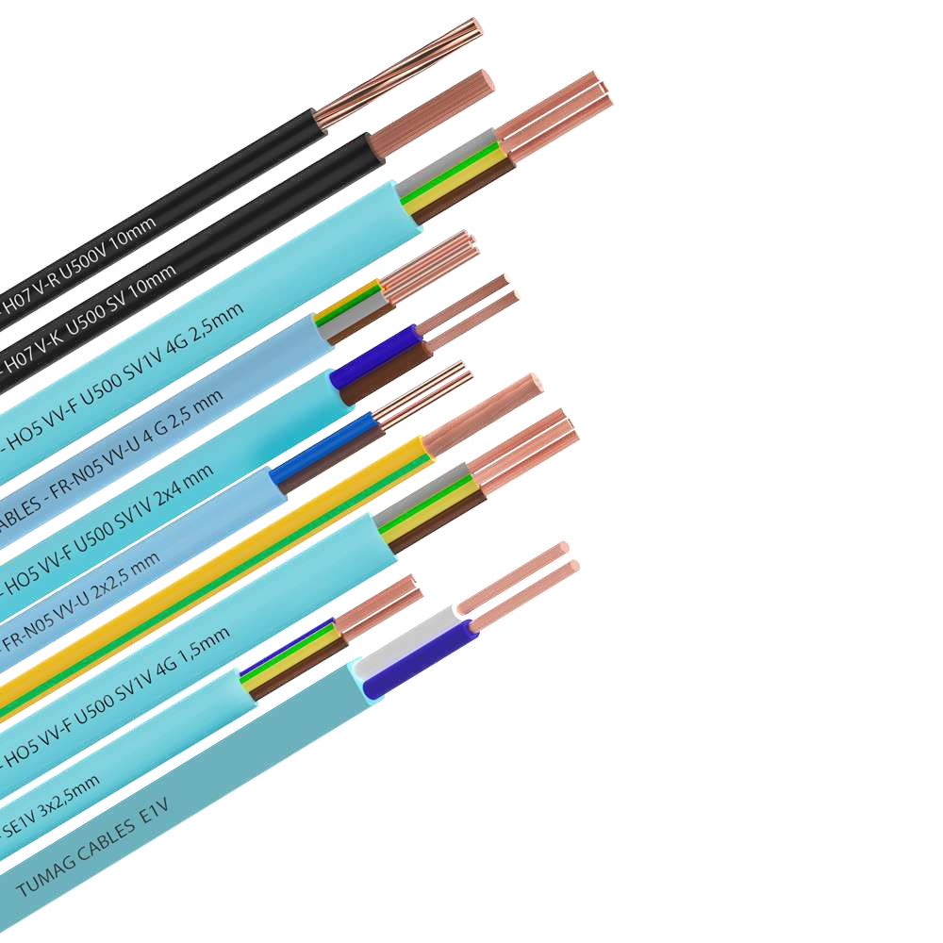


Nos produits :
DOMESTIQUES
704,78 €
Produits stars
191,01 €
189,31 €
RIGIDES & SOUPLES
186,54 €
D’utilisation courante, les fils et câbles rigides à usage domestique sont présents de manière invisible dans notre quotidien, puisqu’ils sont partie intégrante d’installations électriques fixes.
Ils sont d’autant plus utilises de manière courante puisqu’ils servent pour l’alimentation de la plupart des appareils électrodomestiques.
Concernant la classification des conducteurs et câbles domestiques, elle varie entre 300, 500 ou 750 volts suivant les modèles, abstraction faite de leur degré de souplesse, ou leur usage. Leur réaction face au feu et l’incendie les place en catégorie C2. Enfin, leur fabrication est conforme aux normes nationales (NM) et Françaises (NF), elles-mêmes dérivées des normes de la Commission Electrotechnique Internationale (CEI).

Slide 6
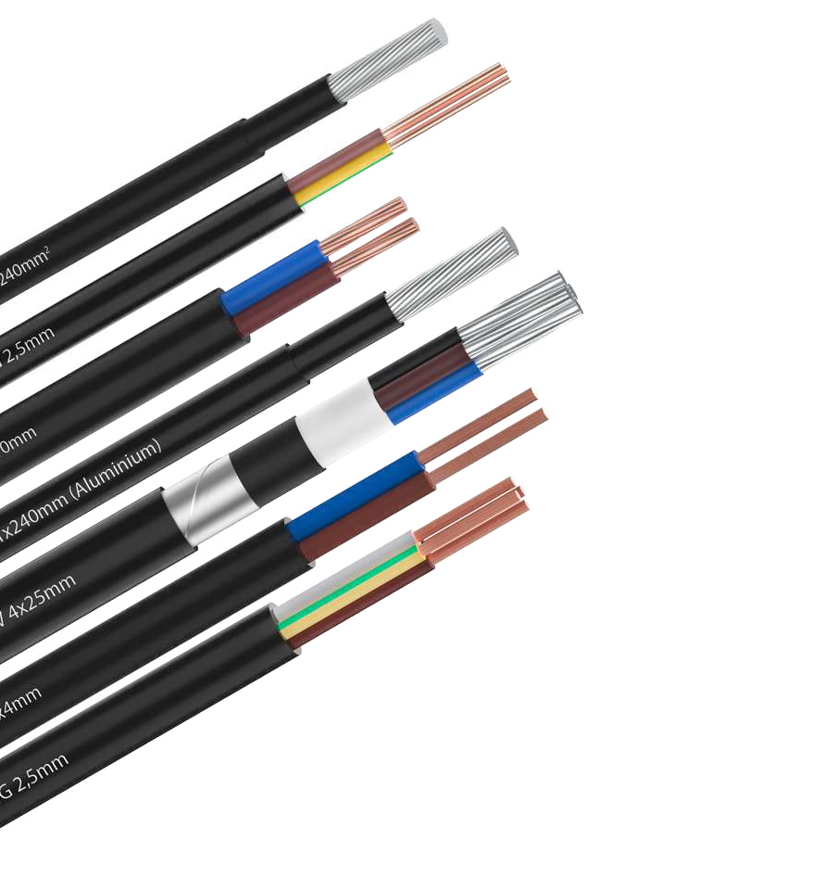
Nos produits :
INUSTRIELS
R.S Armés & non armés
Dotés d’une résistance adaptée à leur domaine d’utilisation, les câbles industriels rigides s’intègrent parfaitement dans les installations industrielles, particulièrement celles sujettes à des utilisations sévères pour ces câbles. D’où la nécessité d’une protection mécanique pour ces derniers.
Certains d’entre eux sont adaptés aux environnements exposés aux perturbations électromagnétiques. Ils sont adaptés à des tensions de 600 à 1000 volts. Les autres câbles industriels sont spécifiquement étudiés pour équiper des machines
outils en liaisons fixes ou mobiles, des postes de soudure ou pour alimenter des chariots de pont
roulant ou des ascenseurs.

Slide 7
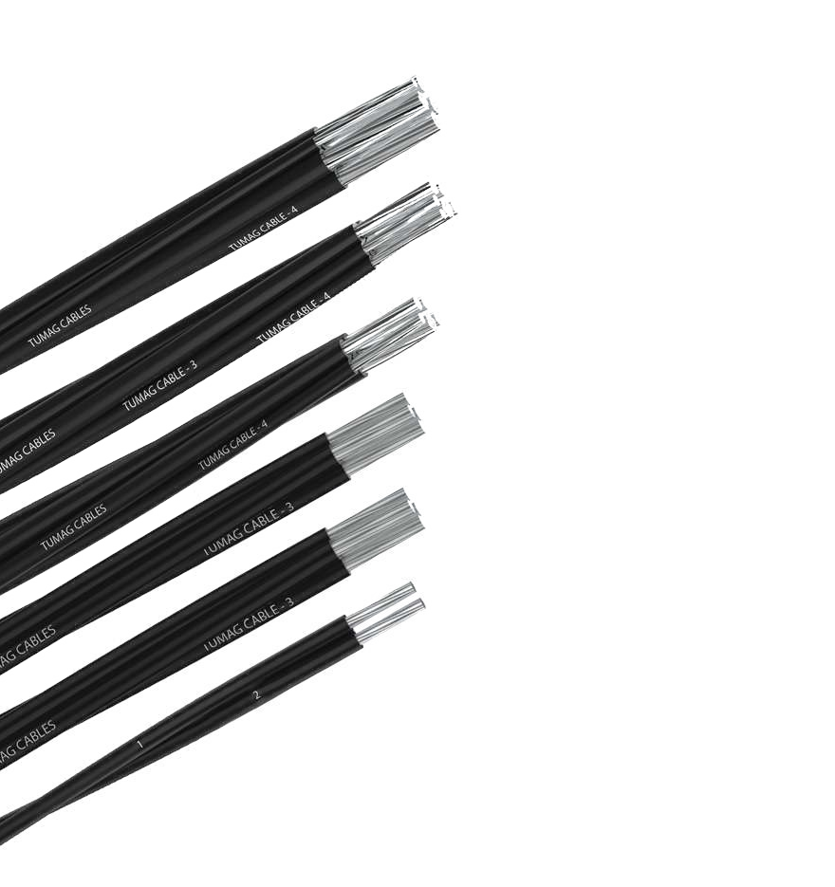
Nos produits :
Aériens
TORD branchement & réseaux
Les câbles aériens ont souvent des diamètres entre 5 et 40 mm. Ils sont utilisés pour leur résistance électrique minimale ainsi que leur distance d’isolement suffisante par rapport au sol.
S’agissant des câbles de branchement aérien, ils sont utilisés pour le raccordement des compteurs d’abonnés et de coffrets de pied de colonnes montantes des immeubles permettant de ce fait l’alimentation des candélabres et réverbères.
Quant aux câbles de distribution aérienne, ils sont utilisés pour la distribution de la basse tension en zone rurale
(faisceau tendu sur poteaux) ou en zone urbaine
(faisceau tendu sur façade).
R.S Armés & non armés

Slide 8
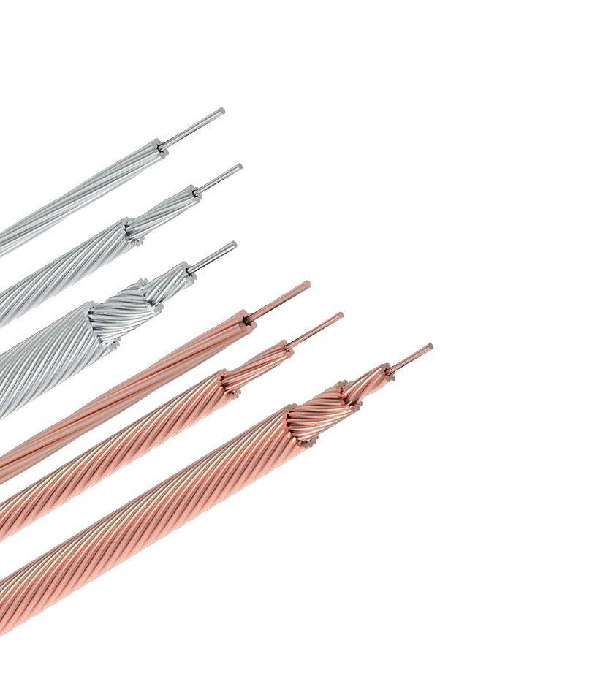
Nos produits :
NUS
ALMELEC & CUIVRE
L’augmentation de la consommation énergétique est allée de pair avec le développement important des lignes aériennes. En effet, le besoin de transporter de l’énergie vers toutes sortes de territoires a été́ accompagné par l’élaboration de câbles plus résistants dotés d’une durée de vie de plusieurs décennies, et pouvant parcourir de plus grandes portées.
.
Notre gamme de câbles nus pour lignes aériennes vient répondre de manière optimale à ce besoin. Elle est essentiellement composée de câbles en aluminium, d’alliages aluminium et de câbles en aluminium-acier ou en almelec, sans compter les classiques câbles en cuivre dur.

Slide 9
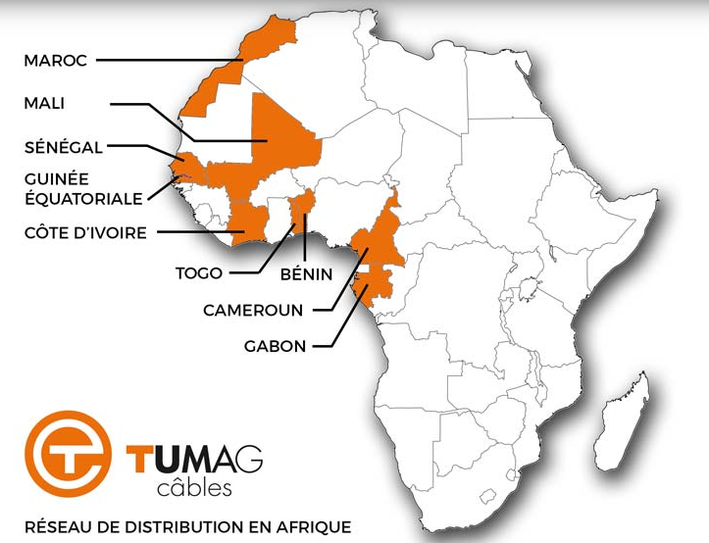

RETENEZ BIEN :
Dépôts à venir
COUVRANCE
CLIENTS
Une amélioration continue de l’image de marque
Développement du Departement Marketing
Concentration MILIEU-SUD
Plus de 200 clients
Une stratégie de diversification
Un centre du Service Après Vente
Présence sur les réseaux sociaux:
D’ici 2024 une couvrance totale du continent africain est prévue
D’ici 2024: une concentration sur les grands appels d’offres
https://www.facebook.com/TUMAGCABLESOFFICIEL
80 %
distributeurs
https://www.linkedin.com/company/tumag-cables
20%
instalateurs
https://www.instagram.com/tumagcablesofficiel2021/

Slide 10
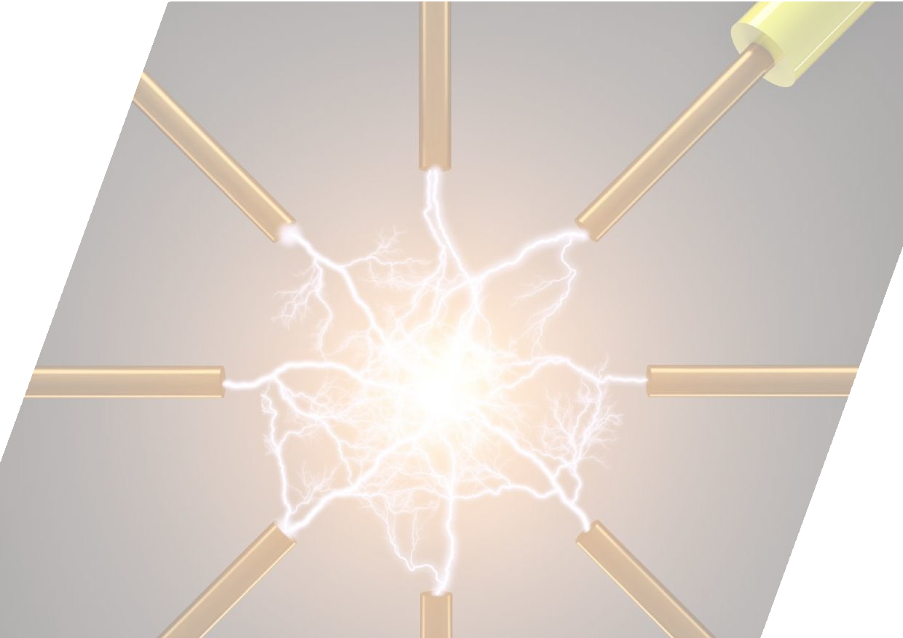
Diapositive 10
MERCI

